Slide 1
T.C.
KASTAMONU ÜNİVERSİTESİ
TAŞKÖPRÜ MYO
BİLGİSAYAR PROGRAMCILIĞI
Ofis Yazılımları
2. Bölüm
Öğr. Gör. Sevdanur GENÇ
sgenc@kastamonu.edu.tr
Kastamonu, 2020

Slide 2
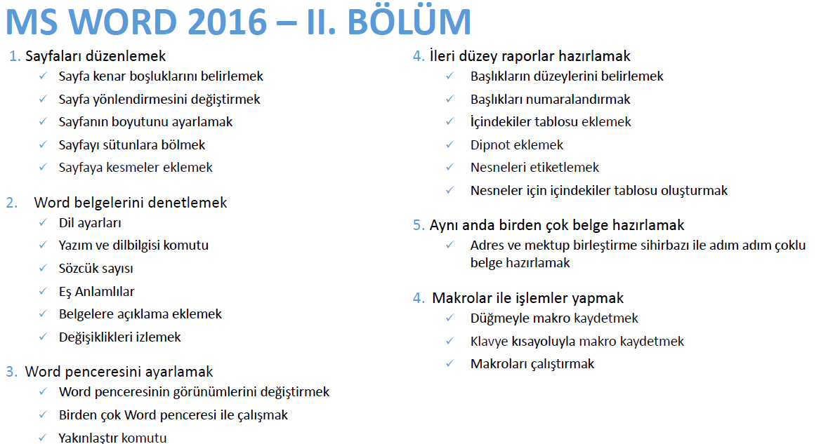
AJANDA

Slide 3
SAYFALARI DÜZENLEMEK
SAYFA KENAR BOŞLUKLARINI BELİRLEMEK
SAYFA YÖNLENDİRMESİNİ DEĞİŞTİRMEK
SAYFANIN BOYUTUNU AYARLAMAK
SAYFAYI SÜTUNLARA BÖLMEK
SAYFAYA KESMELER EKLEMEK

Slide 4
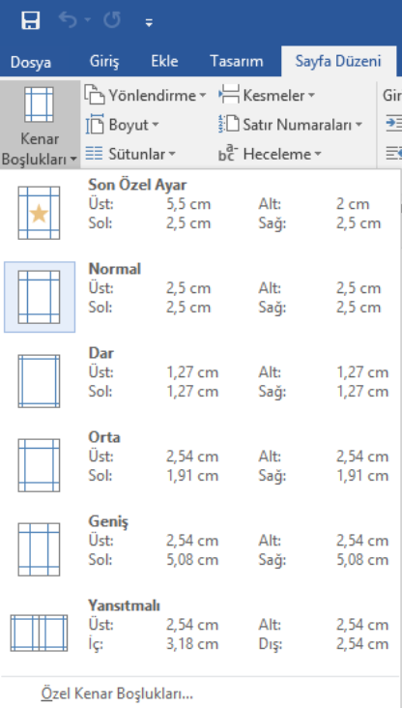
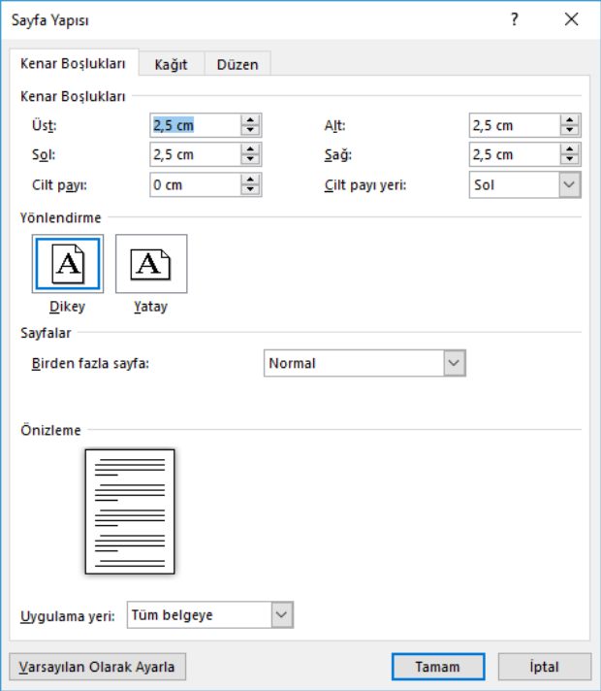
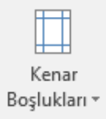
SAYFA KENAR BOŞLUKLARI
SAYFA KENAR BOŞLUKLARI, SAYFA KENARLARINDAKİ BOŞ ALANLARDIR. SAYFA KENAR BOŞLUKLARINA GENELLİKLE ÜSTBİLGİ, ALTBİLGİ VE SAYFA NUMARASI GİBİ ÖĞELER YERLEŞTİRİLİR. SAYFA KENAR BOŞLUKLARINI AYARLAMAK İÇİN;
SAYFA DÜZENİ SEKMESİ - SAYFA YAPISI GRUBU - DÜĞMESİ TIKLANIR,
AÇILAN HAZIR LİSTEDEN UYGUN ÖLÇÜLER SEÇİLİR YA DA LİSTEDEKİLER UYGUN DEĞİLSE ÖZEL KENAR BOŞLUKLARI SEÇENEĞİNE TIKLANIR.
İSTENİLEN ÖLÇÜLER AÇILAN SAYFA YAPISI PENCERESİNDEN GİRİLİR.

Slide 5
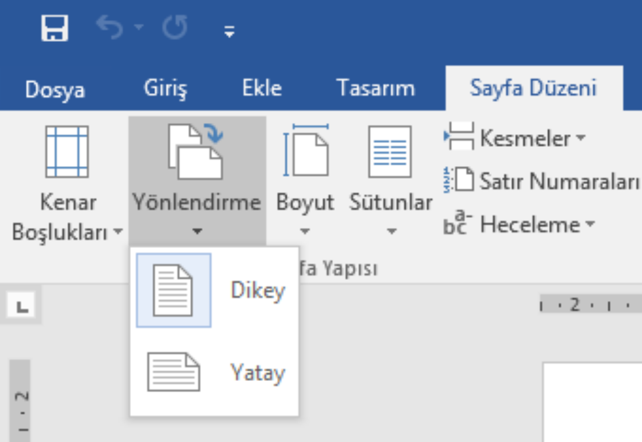
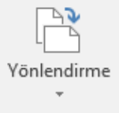
SAYFA YÖNLENDİRMESİ
VARSAYILAN SAYFA YÖNÜ DİKEYDİR. YATAY SAYFAYLA ÇALIŞMAYA İHTİYAÇ DUYULMASI DURUMUNDA YÖNLENDİRME SEÇENEKLERİ KULLANILIR. SAYFA YÖNÜNÜ DEĞİŞTİRMEK İÇİN;
SAYFA DÜZENİ SEKMESİ - SAYFA YAPISI GRUBU –
DÜĞMESİ TIKLANIR,
EKRANA GELEN LİSTEDEN YATAY VEYA DİKEY YÖNLENDİRME SEÇENEKLERİNDEN UYGUN OLAN SEÇİLİR.

Slide 6
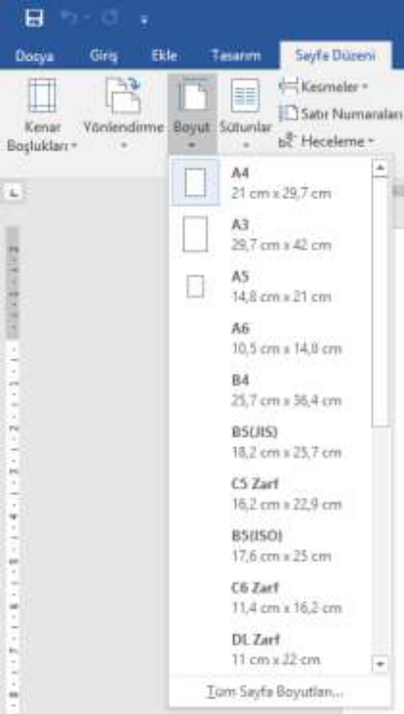
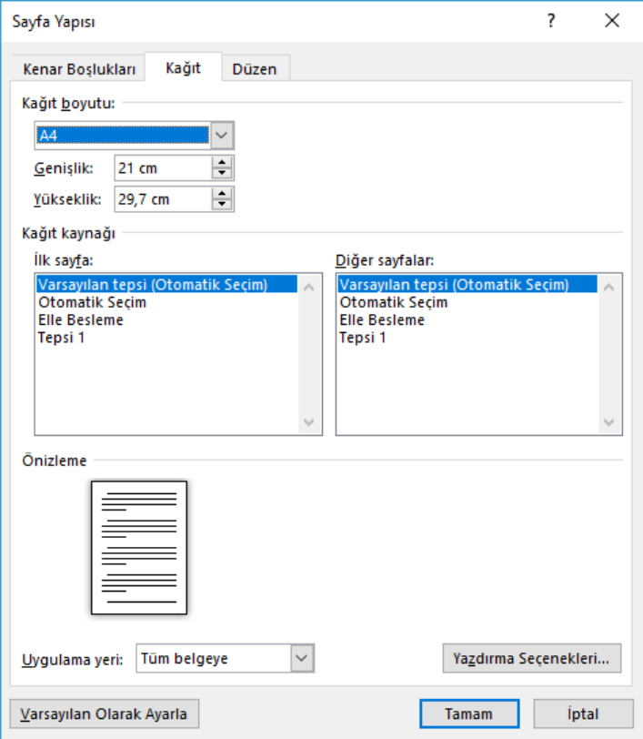

SAYFA BOYUTU
WORD BELGELERİ FARKLI SAYFA BOYUTLARI KULLANILARAK ÖLÇEKLENDİRİLEBİLİR. SAYFA BOYUTUNU DEĞİŞTİRMEK İÇİN;
SAYFA DÜZENİ SEKMESİ - SAYFA YAPISI GRUBU - DÜĞMESİ TIKLANIR,
İSTENİLEN SAYFA BOYUTU LİSTEDEN SEÇİLEREK DEĞİŞTİRİLİR YA DA LİSTEDEKİLER UYGUN DEĞİLSE TÜM SAYFA BOYUTLARI SEÇİLİR.
AÇILAN SAYFA YAPISI PENCERESİNDEN İSTENİLEN GENİŞLİK VE YÜKSEKLİK GİRİLİR.

Slide 7
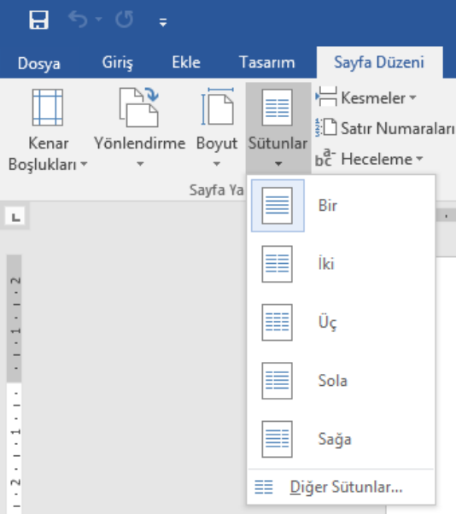
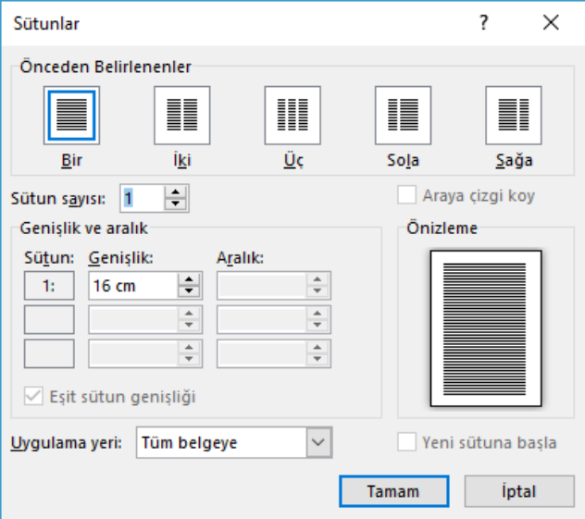
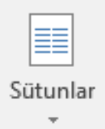
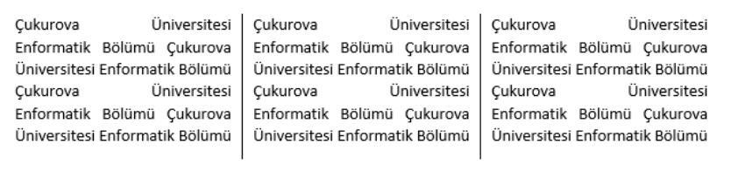
SÜTUNLARA BÖLMEK
WORD BELGESİNİN TAMAMINI YA DA SADECE SEÇİLİ BİR BÖLGEYİ SÜTUNLARA BÖLEREK KULLANABİLİRSİNİZ. SÜTUNLARA BÖLMEK İÇİN;
SAYFA DÜZENİ SEKMESİ - SAYFA YAPISI GRUBU - DÜĞMESİ TIKLANIR,
İSTENİLEN SÜTUN SAYISI LİSTEDEN SEÇİLİR YA DA DİĞER SÜTUNLAR SEÇİLİR
AÇILAN SÜTUNLAR PENCERESİNDEN İSTENİLEN SÜTUN SAYISI GİRİLİR, HER BİR SÜTUNUN GENİŞLİĞİ BELİRLENİR VE İSTENİRSE SÜTUNLAR ARASINA ÇİZGİ KOYULABİLİR.

Slide 8
KESME EKLEMEK
WORD BELGELERİNDE İLERİ DÜZEY DÜZENLEME YAPMAK İÇİN KESMELER SEÇENEĞİ ÇOK SIKLIKLA KULLANILIR. KESMELER KULLANARAK;
BELGE İÇERİSİNDEKİ HERHANGİ BİR SAYFANIN YATAY DİĞERLERİNİN DİKEY OLARAK KALMASI SAĞLANABİLİR.
HAZIRLANAN BELGENİN HER BÖLÜMÜNE FARKLI BİR ÜSTBİLGİ YAZISI EKLENEBİLİR.
HAZIRLANAN BELGENİN BİR BÖLÜMÜNE ROMA RAKAMLARI İLE SAYFA NUMARASI VERİLİRKEN DİĞER BÖLÜMÜNE ULUSLARARASI RAKAMLAR VERİLEBİLİR.
FARKLI SAYFALARDA YAPILAN DEĞİŞİKLİKLERİN DİĞER SAYFALARIN İÇERİKLERİNİ BOZMASI ENGELLENEBİLİR.

Slide 9
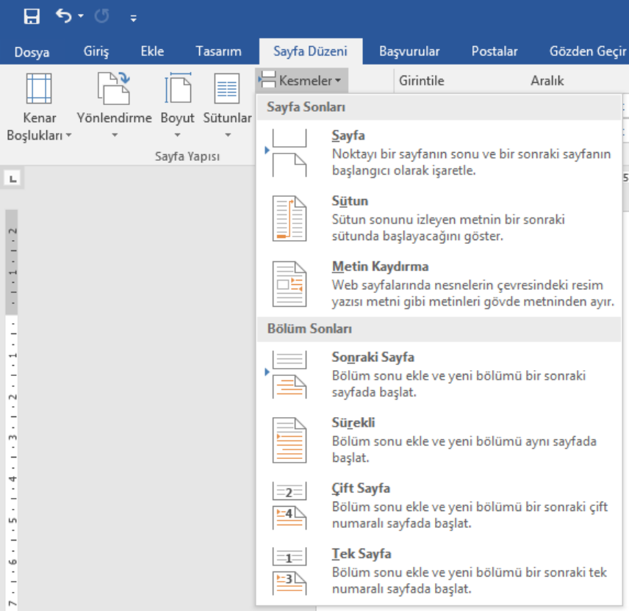

KESME EKLEMEK
KESMELER “BÖLÜM SONLARI” VE “SAYFA SONLARI” OLMAK ÜZERE İKİ ALT BAŞLIKTA İNCELENİR.
1. BÖLÜM SONLARI: DOKÜMAN BÖLÜMLERE AYRILIP HER BÖLÜMDE KENDİNE ÖZGÜ DÜZENLEMELER YAPILABİLİR (FARKLI ÜSTBİLGİ-ALTBİLGİ ALANI, FARKLI SAYFA NUMARA BİÇİMLERİ, FARKLI SAYFA YÖNLENDİRMELERİ GİBİ)
2. SAYFA SONLARI: BİR SONRAKİ SAYFAYA YA DA ALANA GEÇMEK İÇİN ARDARDA ENTER TUŞUNA BASMAK YERİNE SAYFA SONU EKLENEREK SONRADAN BU ALANDA YAPILAN DEĞİŞİKLİKLERİN SONRAKİ SAYFALARI ETKİLEMEMESİ SAĞLANIR.
KESME EKLEMEK İÇİN;
SAYFA DÜZENİ SEKMESİ - SAYFA YAPISI GRUBU - DÜĞMESİ TIKLANIR,
AÇILAN LİSTEDEN SAYFA SONLARI YA DA BÖLÜM SONLARI SEÇENEKLERİNDEN UYGUN OLAN SEÇİLİR.

Slide 10
WORD BELGELERİNİ DENETLEMEK
DİL AYARLARI
YAZIM VE DİLBİLGİSİ KOMUTU
SÖZCÜK SAYISI
EŞ ANLAMLILAR
BELGELERE AÇIKLAMA EKLEMEK
DEĞİŞİKLİKLERİ İZLEMEK

Slide 11
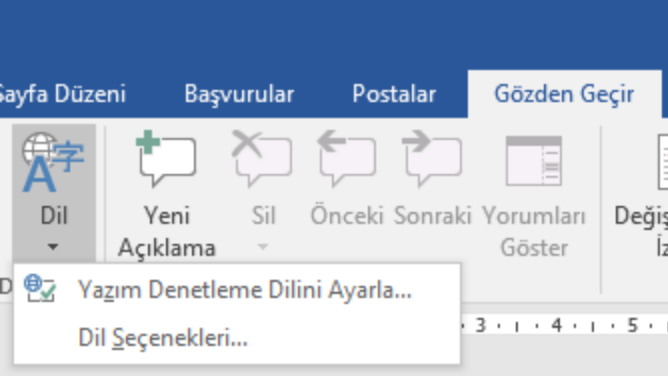
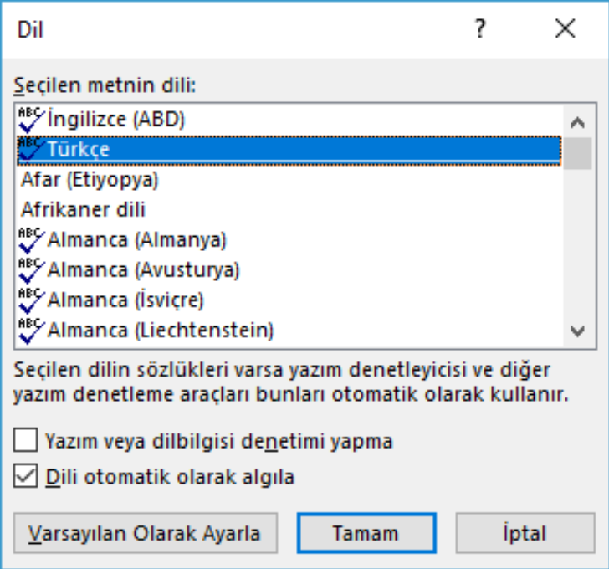

DİL AYARLARI
BELGEDE KULLANILAN DİLE GÖRE DİL AYARLAMASI YAPILMASI DURUMUNDA BELGENİN OTOMATİK OLARAK DİLBİLGİSİ DENETİMİNİ YAPILABİLİR. BELGEDE KULLANILACAK DİLİN SEÇİMİ İÇİN;
GÖZDEN GEÇİR SEKMESİ – DİL GRUBU – DÜĞMESİ TIKLANIR,
SEÇENEKLERDEN YAZIM DENETLEME DİLİNİ AYARLA SEÇENEĞİ SEÇİLİR.
AÇILAN DİL İLETİŞİM PENCERESİNDEN İSTENİLEN DİL SEÇİLİR.

Slide 12
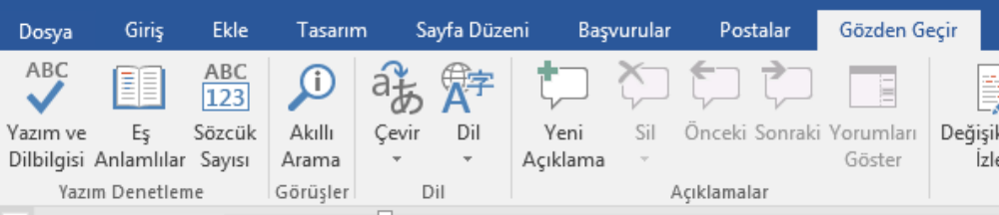
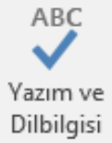
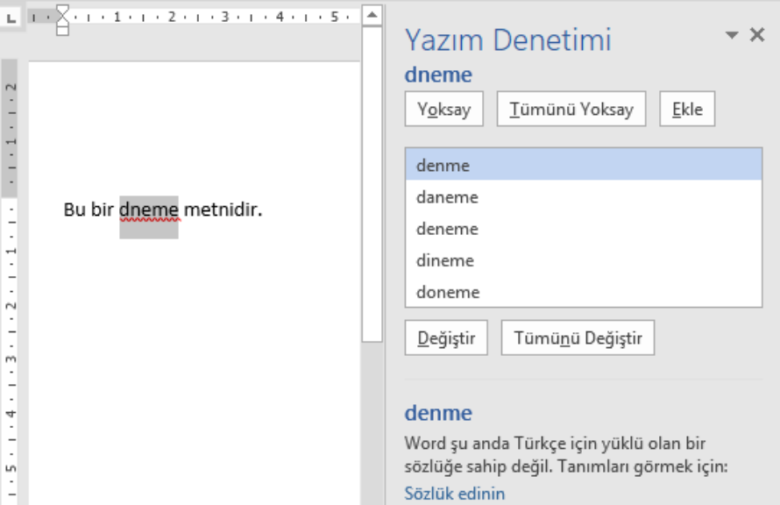

YAZIM VE DİLBİLGİSİ KOMUTU
WORD AYARLANAN DİLE GÖRE DİLBİLGİSİ KURALLARINA AYKIRI YAZILAN CÜMLELERİN DENETLEMESİNİ VE DÜZELTMESİNİ YAPABİLMEKTEDİR. YAZIM DENETİMİNİ BAŞLATMAK İÇİN;
GÖZDEN GEÇİR SEKMESİ – YAZIM DENETLEME GRUBU
DÜĞMESİ TIKLANIR,
AÇILAN YAZIM DENETİMİ GÖREV BÖLMESİNDEN HATALI KELİMELER SIRAYLA UYGUN ÖNERİLER ARASINDAN SEÇİLEREK DEĞİŞTİR DÜĞMESİ İLE DÜZELTİLEBİLİR. AYRICA KELİME TÜM DOKÜMANDA DÜZELTİLMEK İSTENİRSE TÜMÜNÜ DEĞİŞTİR DÜĞMESİ SEÇİLİR.
HATALI KELİME YOKSAY DÜĞMELERİ İLE GEÇİLİP, EKLE DÜĞMESİ İLE DE KELİME WORD’ÜN SÖZLÜĞÜNE EKLENEBİLİR. GEREKLİ DÜZELTMELER TÜM METİN TARANANA KADAR DEVAM ETTİRİLİR.

Slide 13
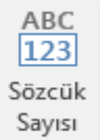
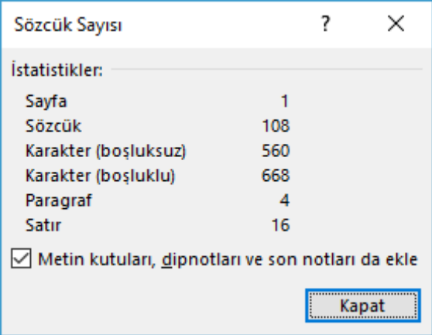
SÖZCÜK SAYISI
BELGE İÇİNDE KULLANILAN KARAKTER, SÖZCÜK, PARAGRAF, SATIR VE SAYFA SAYILARININ BİLGİSİNİN EKRANDA LİSTELENMESİ İÇİN SÖZCÜK SAYIMI KOMUTU KULLANILIR. SÖZCÜK SAYISI İLETİŞİM PENCERESİNE ULAŞMAK İÇİN;
GÖZDEN GEÇİR SEKMESİ – YAZIM DENETLEME GRUBU – DÜĞMESİ TIKLANIR.

Slide 14
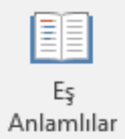
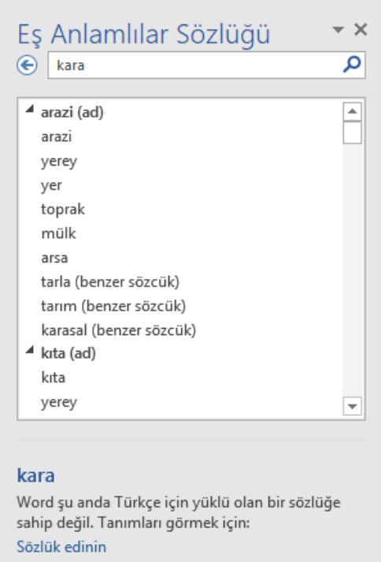
EŞ ANLAMLILAR
HERHANGİ BİR KELİMENİN EŞ ANLAMLISINI BULMAK İÇİN KULLANILIR. EŞ ANLAMLILAR SÖZLÜĞÜ GÖREV BÖLMESİNE ULAŞMAK İÇİN;
GÖZDEN GEÇİR SEKMESİ – YAZIM DENETLEME GRUBU – DÜĞMESİ TIKLANIR.
AÇILAN GÖREV BÖLMESİNDEN ARAMA KUTUCUĞUNA YAZILAN KELİMELERİN EŞ ANLAMLILARI AŞAĞIDA LİSTELENİR.

Slide 15
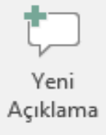
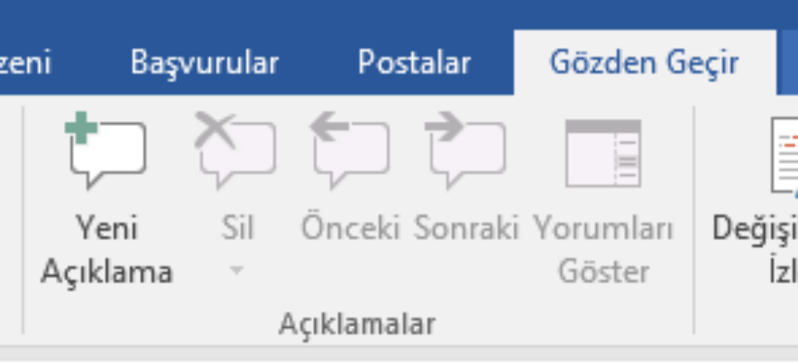
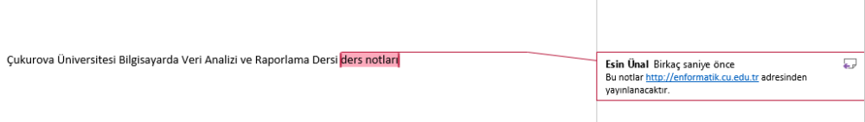
BELGELERE AÇIKLAMA EKLEMEK
BİR BELGENİN BELİRLİ BÖLÜMLERİNE AÇIKLAMA EKLEYİP GÖRÜŞLERİNİZİ BELİRTEBİLİRSİNİZ. AÇIKLAMA EKLEMEK İÇİN;
AÇIKLAMA EKLEMEK İSTENİLEN METİN SEÇİLİR.
GÖZDEN GEÇİR SEKMESİ – AÇIKLAMALAR GRUBU – DÜĞMESİ TIKLANIR. AÇILAN İLETİŞİM KUTUCUĞUNA AÇIKLAMA GİRİLİR.

Slide 16
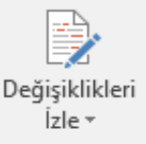
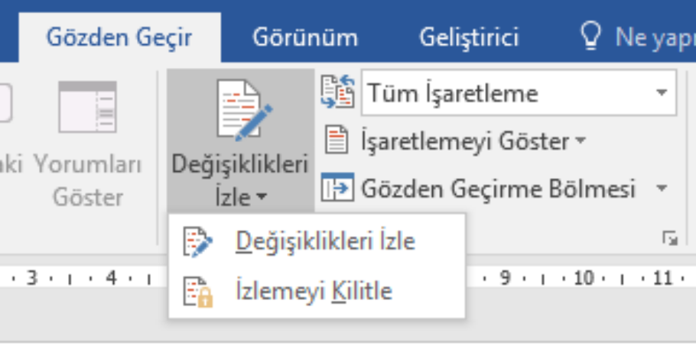
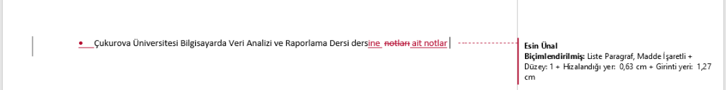
BELGEDE YAPILAN DEĞİŞİKLİKLERİ İZLEMEK
BELGENİZİ TAMAMLAMAK ÜZERE İKEN DÜZELTMELER YA DA GERİ BİLDİRİMLER İÇİN DİĞER KİŞİLERLE ÇALIŞIYORSANIZ BU ÖZELLİĞİ KULLANABİLİRSİNİZ. BU ÖZELLİĞİ AKTİF HALE GETİRMEK İÇİN;
GÖZDEN GEÇİR SEKMESİ – İZLEME GRUBU – DÜĞMESİ TIKLANIR.
DEĞİŞİKLİKLERİ İZLE SEÇENEĞİ SEÇİLDİĞİNDE BU ADIMDAN SONRA YAPILAN TÜM DEĞİŞİKLİKLER BELGE ÜZERİNDE KIRMIZI İLE GÖSTERİLİR.

Slide 17
WORD PENCERESİNİ AYARLAMAK
WORD PENCERESİNİN GÖRÜNÜMLERİNİ DEĞİŞTİRMEK
BİRDEN ÇOK WORD PENCERESİ İLE ÇALIŞMAK
YAKINLAŞTIR KOMUTU

Slide 18
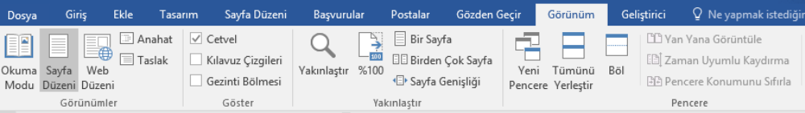
WORD GÖRÜNÜMLERİ
WORD PENCERELERİNİN VARSAYILAN GÖRÜNÜMÜ "SAYFA DÜZENİ" GÖRÜNÜMÜDÜR. GÖRÜNÜMÜ DEĞİŞTİRMEK İÇİN;
GÖRÜNÜM SEKMESİ – GÖRÜNÜMLER GRUBU KULLANILIR.
BELGENİN, ÇALIŞMA AMACINA GÖRE KULLANILACAK, 5 FARKLI GÖRÜNÜMÜ VARDIR:
1. SAYFA DÜZENİ: BU GÖRÜNÜM BELGENİZ YAZICIDAN ÇIKTIĞINDA NASIL GÖRÜNECEĞİNİ GÖSTERİR.
2. OKUMA MODU: BELGEYİ KOLAYLIKLA OKUMAK İÇİN YAZMA YERİNE OKUMA İÇİN TASARLANMIŞ ARAÇLAR İÇERİR.
3. WEB DÜZENİ: BELGENİN BİR WEB SAYFASI OLARAK NASIL GÖRÜNECEĞİNİ GÖSTERİR.
4. ANAHAT: BELGENİZİ İÇERİĞİN MADDE İŞARETLERİ OLARAK GÖSTERİLDİĞİ ANAHAT GÖRÜNÜMÜNDE GÖRÜNTÜLER.
5. TASLAK: SADECE BELGEDEKİ METNİN GÖRÜNTÜLENMESİNİ SAĞLAR

Slide 19
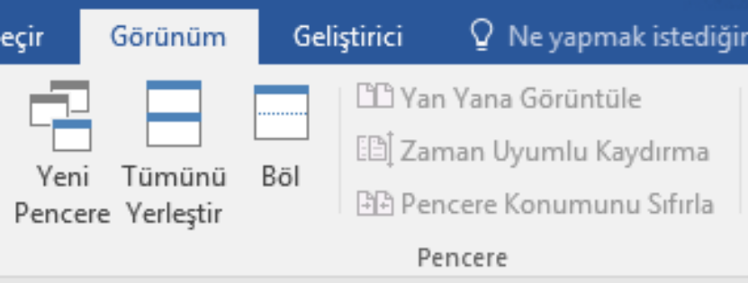
WORD PENCERELERİ
GÖRÜNÜM SEKMESİ ALTINDA YER ALAN PENCERE GRUBU PENCERE İŞLEMLERİNİN YAPILDIĞI SEÇENEKLERİ İÇERİR. BU GRUP ALTINDA YER ALAN KOMUTLAR AŞAĞIDAKİ GÖREVLERİ YERİNE GETİRİR;
1. YENİ PENCERE: AYNI ANDA FARKLI YERLERDE ÇALIŞMAK İÇİN BELGENİZİ AYRI PENCEREDE AÇAR.
2. TÜMÜNÜ YERLEŞTİR: AÇIK OLAN WORD PENCERELERİNİN TAMAMINI GÖREBİLECEĞİNİZ ŞEKİLDE SIRALAR.
3. BÖL: BELGENİN FARKLI BÖLÜMLERİNİ AYNI ANDA GÖREBİLMEK İÇİN PENCEREYİ İKİ PARÇAYA BÖLER.
4. YAN YANA GÖRÜNTÜLE: BELGELERİ KOLAYLIKLA KARŞILAŞTIRABİLMEK İÇİN PENCERELERİ YAN YANA GÖRÜNTÜLER.
5. ZAMAN UYUMLU KAYDIRMA: YAN YANA GÖRÜNTÜLENEN PENCERELERİN AYNI ANDA KAYDIRILMASI SAĞLANIR
6. PENCERE KONUMUNU SIFIRLA: EKRANIN EŞİT PAYLAŞILMASI İÇİN YAN YANA GÖRÜNTÜLENEN PENCERELERİN
KONUMLARINI SIFIRLAR.
7. PENCERELERDE GEÇİŞ YAP: AÇIK OLAN PENCEREDEN DİĞERLERİNE GEÇMEMİZİ SAĞLAR.

Slide 20
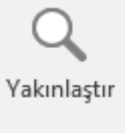
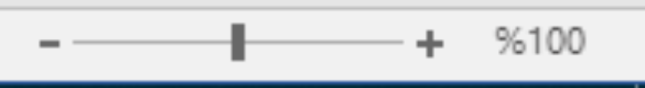
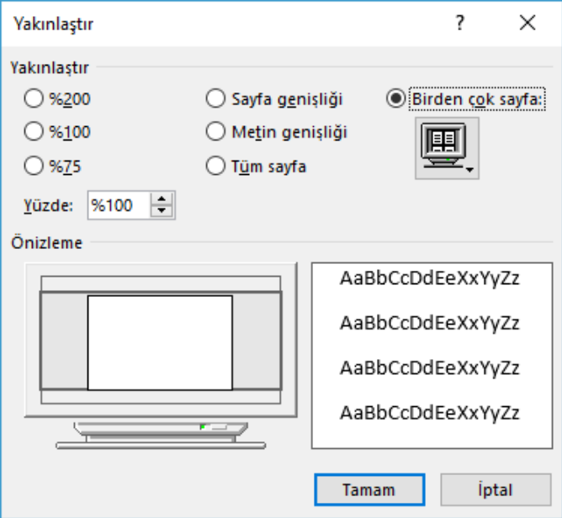
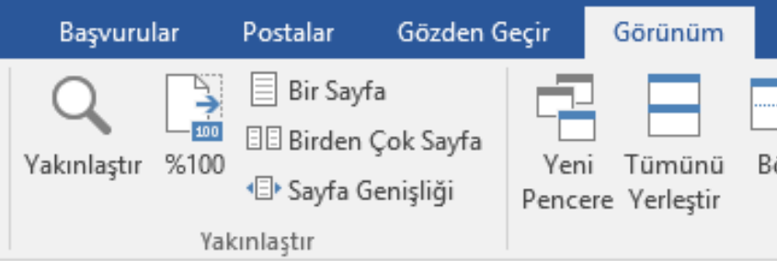
YAKINLAŞTIR KOMUTU
BELGENİN PENCEREDEKİ YAKINLIK AYARINI DEĞİŞTİRMEK İÇİN KULLANILIR. YAKINLIK AYARINI YAPMAK İÇİN;
GÖRÜNÜM SEKMESİ – YAKINLAŞTIR GRUBU – DÜĞMESİ TIKLANIR.
AÇILAN YAKINLAŞTIR İLETİŞİM PENCERESİNDEN YAKINLAŞTIRMA DÜZEYİ SEÇİLİR.
AYRICA, WORD PENCERESİNİN DURUM ÇUBUĞUNDA YER ALAN YAKINLAŞTIRMA ARAÇ ÇUBUĞU KULLANILARAK DA YAKINLAŞTIRMA AYARI YAPILABİLİR.

Slide 21
İLERİ DÜZEY RAPORLAR HAZIRLAMAK
BAŞLIKLARIN DÜZEYLERİNİ BELİRLEMEK
BAŞLIKLARI NUMARALANDIRMAK
İÇİNDEKİLER TABLOSU EKLEMEK
DİPNOT EKLEMEK
NESNELERİ ETİKETLEMEK
NESNELER İÇİN İÇİNDEKİLER TABLOSU OLUŞTURMAK

Slide 22
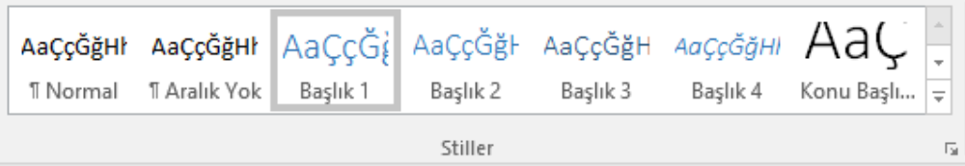
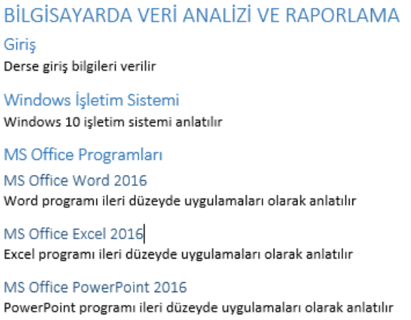
BAŞLIKLARIN DÜZEYLERİNİ BELİRLEMEK
DOKÜMAN İÇERİSİNDE YER BAŞLIKLARIN BELİRGİNLEŞTİRİLMESİ İÇİN UYGUN DÜZEYLERİN SEÇİLMESİ GEREKMEKTEDİR. BUNU SAĞLAMAK İÇİN HER BAŞLIK SIRAYLA SEÇİLEREK GİRİŞ SEKMESİ ALTINDA YER ALAN STİLLER GRUBUNDAN UYGUN BAŞLIK DÜZEYLERİNİN (BAŞLIK 1, BAŞLIK 2, BAŞLIK 3, …VB.) SEÇİLMESİ GEREKMEKTEDİR. BU ŞEKİLDE SEÇİM YAPILMIŞ BİR METİN ÖRNEĞİ GÖRÜNTÜLENMEKTEDİR.

Slide 23
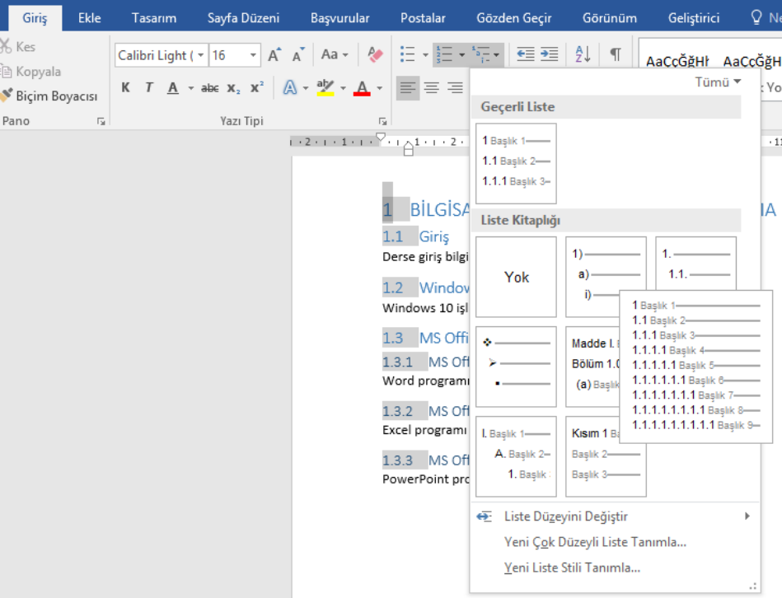
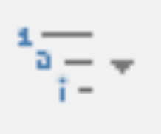
BAŞLIKLARI NUMARALANDIRMAK
BAŞLIK DÜZEYLERİ BELİRLENDİKTEN SONRA HİYERARŞİK YAPININ GÖSTERİLMESİ İÇİN UYGUN NUMARALANDIRMA BİÇİMLERİNİN (1., 1.1., 1.1.1, …..VB.) VERİLMESİ GEREKMEKTEDİR. BUNU SAĞLAMAK İÇİN GİRİŞ SEKMESİNDE YER ALAN PARAGRAF GRUBU İÇERİSİNDEKİ ÇOK DÜZEYLİ LİSTE DÜĞMESİ TIKLANIR. AÇILAN LİSTELERDEN BAŞLIK DÜZEYLERİNE GÖRE NUMARALANDIRMA YAPAN LİSTE GÖRÜNTÜSÜ SEÇİLİR (2. SIRA 3. SÜTUNDAKİ LİSTE ELEMANI)

Slide 24
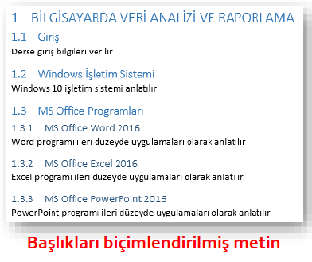

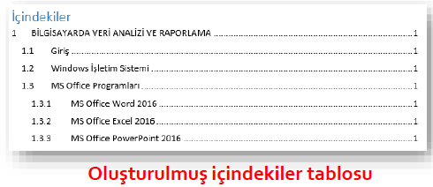
İÇİNDEKİLER TABLOSU EKLEMEK
BELGEYE İÇİNDEKİLER TABLOSU EKLEMEK İÇİN AŞAĞIDAKİ İŞLEMLER SIRASIYLA YERİNE GETİRİLİR.
1. BELGE İÇERİSİNDEKİ BAŞLIKLAR TEK TEK SEÇİLİP, UYGUN DÜZEYLERİ VERİLİR
İ. BAŞVURULAR SEKMESİ – İÇİNDEKİLER SAYFASI GRUBU - DÜĞMESİ TIKLANARAK SEÇİLİR YA DA,
İİ. GİRİŞ SEKMESİNDE YER ALAN STİLLER GRUBU KULLANILARAK SEÇİLİR (BKZ. BAŞLIKLARIN DÜZEYLERİNİ BELİRLEMEK SLAYDI).
İİİ. BÖLÜM BAŞLIKLARI NUMARALANDIRILIR (BKZ. BAŞLIKLARI NUMARALANDIRMAK SLAYDI). BÖYLECE DOKÜMAN İÇERİĞİ RESİMDEKİ GİBİ BİÇİMLENDİRİLİR.
2. BAŞVURULAR SEKMESİ - İÇİNDEKİLER SAYFASI GRUBU - DÜĞMESİ TIKLANIR.
3. BAŞLIKLARA DÜZEY ATANDIKTAN SONRA İÇİNDEKİLER DÜĞMESİYLE MEVCUT BİÇİMLERDEN BİRİ SEÇİLİR VE BELGENİN EN BAŞINA İÇİNDEKİLER TABLOSU YERLEŞİR.

Slide 25
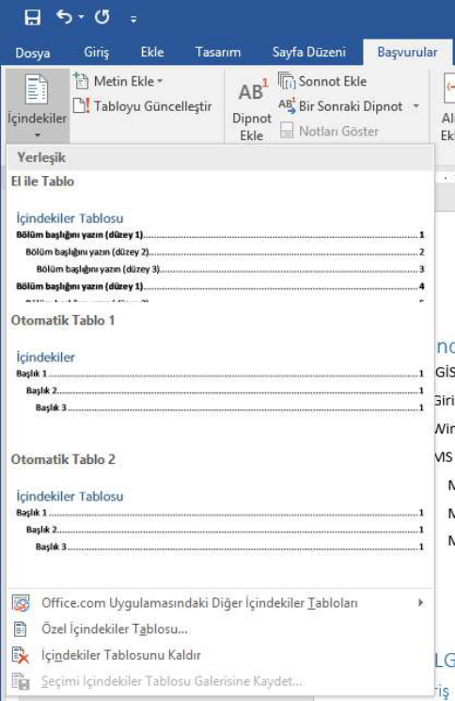
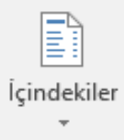
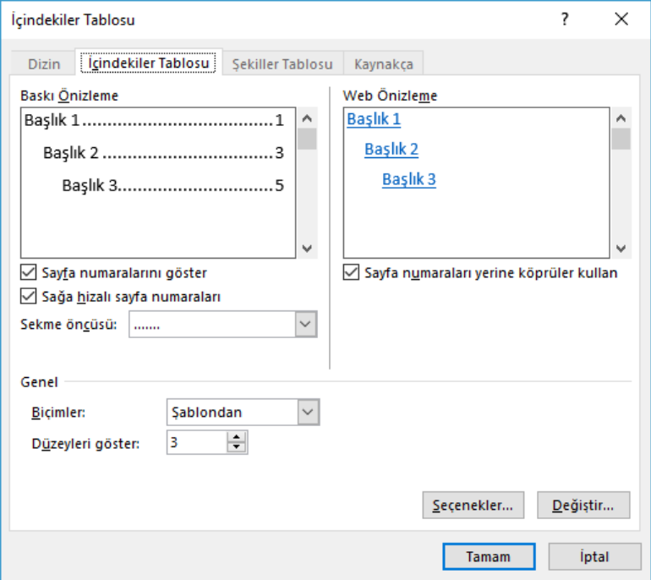
BİÇİMLENDİRİLMİŞ İÇİNDEKİLER TABLOSU OLUŞTURMAK
EĞER KENDİ BİÇİMİNİZİ OLUŞTURMAK İSTERSENİZ YİNE AYNI DÜĞME TIKLANARAK ( ) AÇILAN LİSTEDEN ÖZEL İÇİNDEKİLER TABLOSU SEÇENEĞİ SEÇİLİR.
AÇILAN İÇİNDEKİLER TABLOSU PENCERESİNDEN GENEL BÖLMESİ ALTINDA YER ALAN BİÇİMLER VE DÜZEYLERİ GÖSTER SEÇENEKLERİ İLE KENDİ STİLİNİZİ OLUŞTURUP, TAMAM DÜĞMESİNE TIKLAYARAK İÇİNDEKİLER TABLONUZU EKLEYEBİLİRSİNİZ.
İÇİNDEKİLER TABLONUZU ETKİLEYECEK ŞEKİLDE BELGENİZDE DEĞİŞİKLİK YAPARSANIZ İÇİNDEKİLER TABLOSU GRUBUNDA YER ALAN TABLOYU GÜNCELLEŞTİR DÜĞMESİ İLE TABLONUZU GÜNCELLEŞTİREBİLİRSİNİZ.

Slide 26
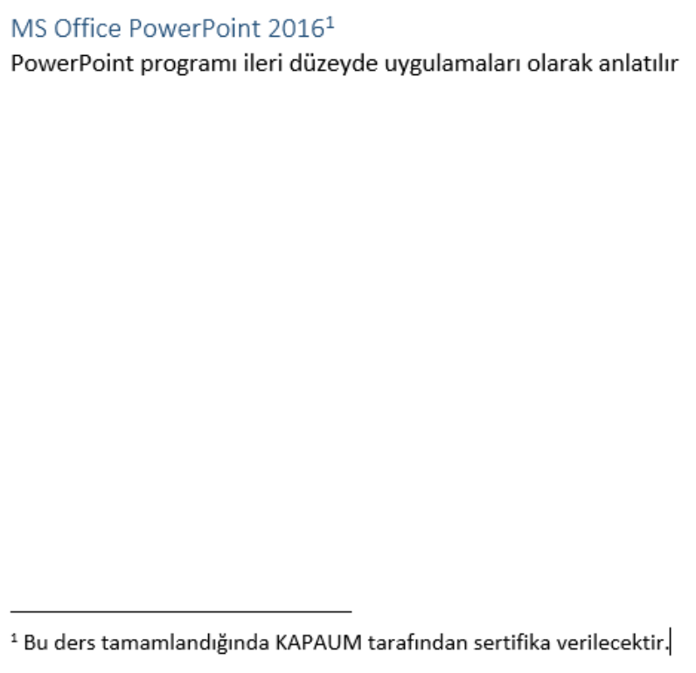
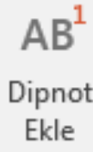
DİPNOT EKLEMEK
DİPNOT SEÇENEĞİ İLE SAYFANIN ALT BÖLÜMÜNE BELGENİZDEKİ BİR ÖĞEYLE İLGİLİ DAHA FAZLA BİLGİ SAĞLAYAN BİR NOT EKLEYEBİLİRSİNİZ. DİPNOT EKLEMEK İÇİN;
BAŞVURULAR SEKMESİ – DİPNOTLAR GRUBU – DÜĞMESİ TIKLANIR.
SEÇTİĞİNİZ YAZININ SAĞ ÜST KÖŞESİNDE DİPNOT NUMARASI VE SAYFANIN ALTINDA EKLEYECEĞİNİZ NOT İÇİN ALAN OTOMATİK AÇILACAKTIR.
AÇILAN BU ALANA NOTUNUZU EKLEYEREK BELGENİZİ YAZMAYA GERİ DÖNEBİLİRSİNİZ.

Slide 27

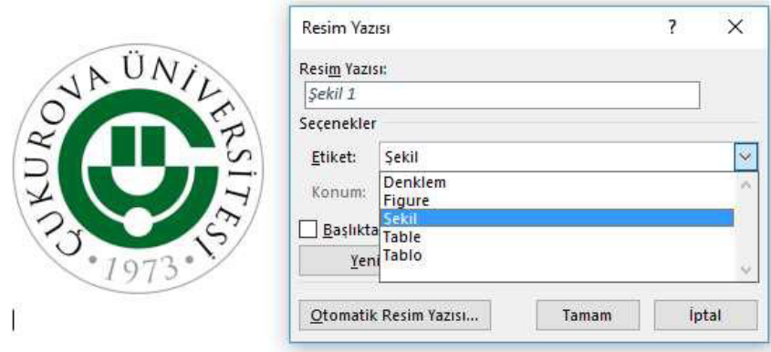
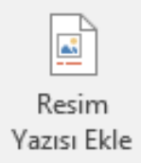
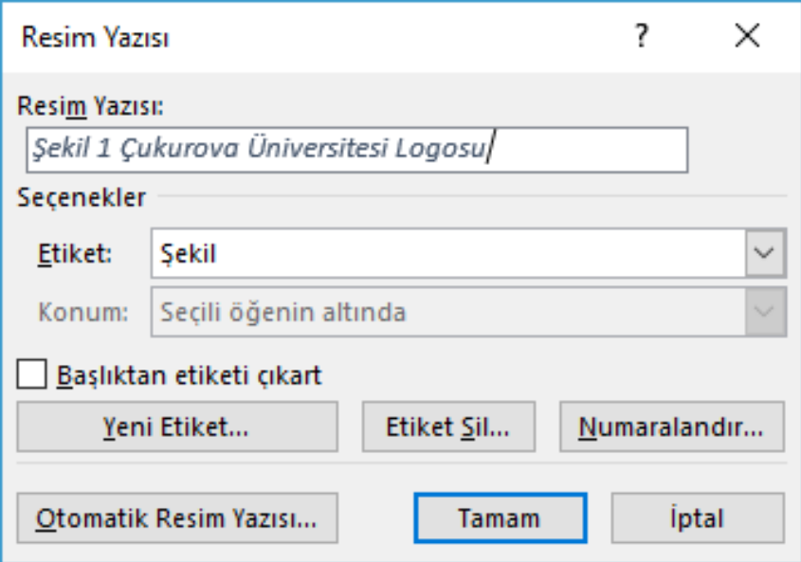
NESNELERİ ETİKETLEMEK
BELGE İÇERİSİNDEKİ NESNELERE RESİM YAZISI EKLEYEREK ETİKETLEME YAPABİLİRSİNİZ. RESİM YAZISI EKLEMEK İÇİN;
BAŞVURULAR SEKMESİ – RESİM YAZILARI GRUBU – DÜĞMESİ TIKLANIR.
AÇILAN RESİM YAZISI İLETİŞİM PENCERESİNDEN ETİKET İSMİ SEÇİLİP RESME UYGUN AÇIKLAMA OTOMATİK OLARAK GELEN ETİKET İSMİNİN YANINA YAZILIP TAMAM DÜĞMESİ TIKLANIR.
BU ŞEKİLDE BELGE İÇERİSİNDEKİ TÜM RESİM, TABLO, ŞEKİL GİBİ NESNELER ETİKETLENEBİLİR.

Slide 28
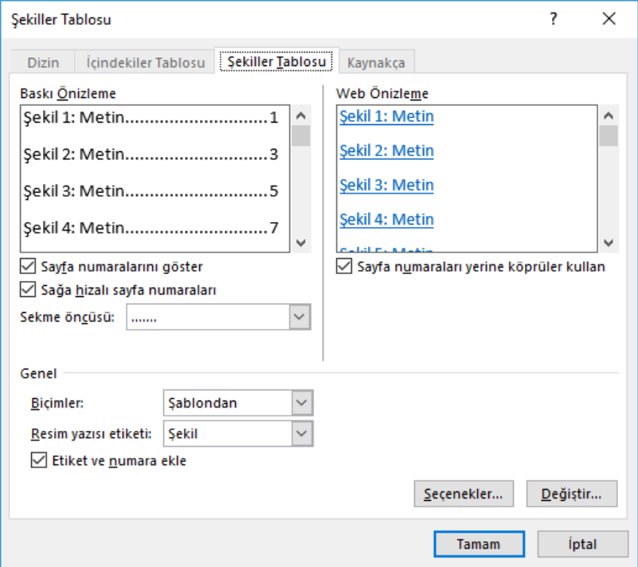

NESNELER İÇİN İÇİNDEKİLER TABLOSU EKLEMEK
METİN İÇERİSİNDEKİ RESİM, ŞEKİL, TABLO VB. NESNELER RESİMLERİ ETİKETLEMEK SLAYDINDA ANLATILDIĞI ŞEKİLDE ETİKETLENDİKTEN SONRA BUNLARA AİT İÇİNDEKİLER TABLOSU OLUŞTURULABİLİR. TABLOYU OLUŞTURMAK İÇİN;
BAŞVURULAR SEKMESİ – RESİM YAZILARI GRUBU ALTINDA YER ALAN
DÜĞMESİ TIKLANIR.
AÇILAN ŞEKİLLER TABLOSU İLETİŞİM PENCERESİNDEN GENEL BAŞLIĞI ALTINDA YER ALAN UYGUN "RESİM YAZISI ETİKETİ“ SEÇİLİP TAMAM DÜĞMESİ TIKLANARAK İSTENİLEN ETİKETE AİT TABLO OLUŞTURULUR.

Slide 29
ÇOKLU BELGE HAZIRLAMAK
ADRES VE MEKTUP BİRLEŞTİRME SİHİRBAZI İLE ADIM ADIM ÇOKLU BELGE HAZIRLAMAK

Slide 30
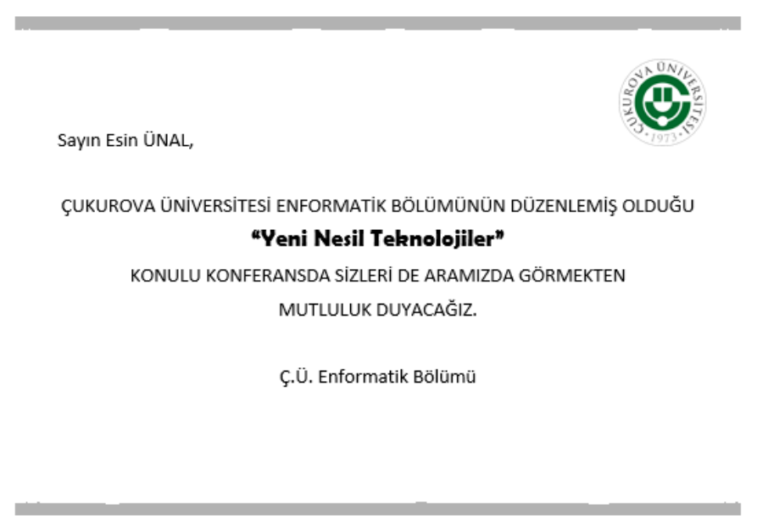

ADRES-MEKTUP BİRLEŞTİRME
AYNI BELGEDEN ELİNİZDEKİ KİŞİ LİSTESİNE UYGUN SAYIDA OLUŞTURMAK İÇİN POSTALAR SEKMESİ KULLANILIR. WORD PROGRAMI KULLANILARAK ZARF, MEKTUP, DAVETİYE, ETİKET VE E-POSTA İLETİLERİ GİBİ BELGELER ÇOKLU OLARAK OLUŞTURULABİLİR.
ÖRNEĞİN; YAN TARAFTA GÖRÜNTÜLENEN DAVETİYENİN SAYIN KISMINDA YER ALAN İSİM VE SOYİSİM BİLGİLERİNİN ELİNİZDEKİ DAVETLİ LİSTESİNDEKİ BİLGİLERE GÖRE UYGUN ŞEKİLDE VE SAYIDA OLUŞMASI İÇİN POSTALAR SEKMESİ ALTINDA YER ALAN ADRES MEKTUP BİRLEŞTİRMEYİ BAŞLAT DÜĞMESİ KULLANILIR.

Slide 31

ADRES-MEKTUP BİRLEŞTİRME
ADRES MEKTUP BİRLEŞTİRMEYİ BAŞLAT DÜĞMESİ TIKLANDIKTAN SONRA AÇILAN LİSTEDEN ADIM ADIM ADRES MEKTUP BİRLEŞTİRME SİHİRBAZI SEÇENEĞİ SEÇİLİR. PENCERENİN SAĞ TARAFINDA «ADRES MEKTUP BİRLEŞTİR» GÖREV BÖLMESİ AÇILIR VE SONRAKİ SLAYTLARDA ANLATILACAĞI ŞEKİLDE 6 ADIMDAN OLUŞAN İŞLEM SIRASIYLA GERÇEKLEŞTİRİLİR.

Slide 32


ADRES-MEKTUP BİRLEŞTİRME
1. BELGE TÜRÜ: BU ADIMDA ÜZERİNDE ÇALIŞILACAK BELGE TÜRÜ SEÇİLİP ALT TARAFTAKİ İLERİ DÜĞMESİ TIKLANARAK SONRAKİ ADIMA GEÇİLİR.
2. BELGEYE BAŞLAMA: BAŞLANGIÇ OLARAK KULLANILACAK BELGE HAZIR ŞABLONLARDAN SEÇİLİR YA DA AÇIK OLAN DOKÜMAN GEÇERLİ BELGEYİ KULLAN SEÇENEĞİ İLE SEÇİLEREK SONRAKİ ADIMA GEÇİLİR.

Slide 33


ADRES-MEKTUP BİRLEŞTİRME
3. ALICILARI SEÇİN: BU ADIMDA ELİMİZDE EXCEL FORMATINDA HAZIRLANMIŞ BİR DAVETLİ LİSTEMİZ VARSA BUNU VAROLAN LİSTEYİ KULLAN SEÇENEĞİNİ SEÇEREK SEÇEBİLECEĞİMİZ GİBİ YENİ LİSTE YAZ SEÇENEĞİ İLE WORD İÇERİSİNDEN DE LİSTEMİZİ OLUŞTURABİLİRİZ.

Slide 34


ADRES-MEKTUP BİRLEŞTİRME
4. MEKTUBUNUZU YAZIN: BU ADIMDA BELGE ÜZERİNE YERLEŞTİRİLECEK BİRLEŞTİRME ALANLARI EKLENEREK SONRAKİ ADIMA GEÇİLİR.

Slide 35


ADRES-MEKTUP BİRLEŞTİRME
5. MEKTUPLARINIZIN ÖNİZLEMESİNE BAKIN: BU ADIMDA DAVETLİ LİSTESİNDEKİ KİŞİLER İÇİN AYRI AYRI HAZIRLANMIŞ DAVETİYELERİNİZİN ÖNİZLEMESİNİ ALABİLİRSİNİZ. TEK TEK DAVETİYELERİ GÖRMEK İÇİN ALICI İLERİ-GERİ DÜĞMELERİNE TIKLAMANIZ GEREKMEKTEDİR. ARDINDAN SONRAKİ ADIMA GEÇİLİR.
6. BİRLEŞTİRMEYİ TAMAMLA: SON ADIMDA OLUŞTURULAN DAVETİYELERİN TAMAMI TEK BİR DOKÜMAN HALİNE GETİRİLİP BASKIYAHAZIR HALE GETİRİLİR.

Slide 36
MAKROLAR İLE İŞLEMLER YAPMAK
DÜĞMEYLE MAKRO KAYDETMEK
KLAVYE KISAYOLUYLA MAKRO KAYDETMEK
MAKROLARI ÇALIŞTIRMAK

Slide 37
MAKROLAR
WORD'DE MAKROLAR OLUŞTURARAK VE ÇALIŞTIRARAK SIK KULLANILAN GÖREVLERİ OTOMATİK HALE GETİREBİLİRSİNİZ. MAKRO, BİR GÖREVİ OTOMATİK OLARAK GERÇEKLEŞTİRMEK İÇİN BİRLİKTE GRUPLANDIRIP TEK BİR KOMUT HALİNE GETİRDİĞİNİZ BİR DİZİ KOMUT VE YÖNERGEDİR.
SIK YAPTIĞINIZ GÖREVLERDE ZAMAN KAZANMAK İÇİN ADIMLARI BİR MAKRODA GRUPLAYIN.
ÖNCE MAKROYU KAYDEDİN. DAHA SONRA HIZLI ERİŞİM ARAÇ ÇUBUĞU'NDA BİR DÜĞMEYİ TIKLATARAK VEYA BİR TUŞ BİRLEŞİMİNE BASARAK MAKROYU ÇALIŞTIRABİLİRSİNİZ. BU SİZİN MAKROYU NASIL KURDUĞUNUZA BAĞLIDIR.

Slide 38



MAKRO KAYDETMEK
1. GÖRÜNÜM SEKMESİ - MAKROLAR GRUBU – MAKROLAR DÜĞMESİ TIKLANIR.
2. AÇILAN LİSTEDEN MAKRO KAYDET SEÇENEĞİ SEÇİLİR.
3. AÇILAN MAKRO KAYDET İLETİŞİM PENCERESİNDEN ÖNCE MAKRO’YA BİR İSİM VERİLİR.
4. OLUŞTURDUĞUNUZ TÜM YENİ BELGELERDE BU MAKROYU KULLANMAK İÇİN «MAKROYU KAYDETME YERİ» KUTUSUNDA TÜM BELGELER (NORMAL.DOTM) YAZDIĞINDAN EMİN OLUN.

Slide 39



MAKRO KAYDETMEK
5. DÜĞME ATAMASI YAPMAK İÇİN MAKRO ATA SEÇENEĞİNDEN SEÇENEĞİ SEÇİLİR.
6. YENİ MAKROYU SEÇİP (NORMAL.YENİMAKROLAR.<MAKRONUZUN ADI> GİBİ BİR ADI VARDIR) EKLE DÜĞMESİNE TIKLAYIN.
7. SONRASINDA DEĞİŞTİR DÜĞMESİNE TIKLAYARAK BİR DÜĞME GÖRÜNTÜSÜ SEÇİN, İSTEDİĞİNİZ ADI YAZIN VE TAMAM'I İKİ KEZ TIKLATIN.

Slide 40



MAKRO KAYDETMEK
8. ŞİMDİ ADIMLARI KAYDETME ZAMANI. GÖREVDEKİ HER ADIM İÇİN KOMUTLARI TIKLATIN VEYA TUŞLARA BASIN. WORD TIKLATMALARINIZI VE TUŞ VURUŞLARINIZI KAYDEDER.
9. KAYDETMEYİ DURDURMAK İÇİN GÖRÜNÜM SEKMESİ - MAKROLAR GRUBU –
DÜĞMESİNE TIKLAYIN. SONRA DA KAYDI DURDUR SEÇENEĞİNİ SEÇ
10. MAKRONUZUN DÜĞMESİ HIZLI ERİŞİM ARAÇ ÇUBUĞUNDA GÖRÜNÜR.

Slide 41


KLAVYE KISAYOLU İLE MAKRO KAYDETMEK
MAKRONUZU BİR KLAVYE KISAYOLUNA BASTIĞINIZDA ÇALIŞTIRMAK İÇİN «MAKRO KAYDETME» İŞLEMLERİNİN 5. ADIMINDA SEÇENEĞİ SEÇİLİR.
KLAVYE ÖZELLEŞTİR İLETİŞİM PENCERESİ AÇILDIĞINDA YENİ KISAYOL TUŞUNA BASIN KUTUSUNA BİR TUŞ BİRLEŞİMİ YAZIN. O BİRLEŞİMİN DAHA ÖNCE BAŞKA BİR ÖĞEYE ATANMIŞ OLUP OLMADIĞINI GÖRMEK İÇİN KONTROL EDİN. ATANMIŞSA, FARKLI BİR BİRLEŞİM DENEYİN.
OLUŞTURDUĞUNUZ TÜM YENİ BELGELERDE BU KLAVYE KISAYOLUNU KULLANMAK İÇİN DEĞİŞİKLİKLERİ KAYDET KUTUSUNDA «NORMAL.DOTM» YAZDIĞINDAN EMİN OLUN.
ATA DÜĞMESİ TIKLADIKTAN SONRA ADIMLARINIZI KAYDETME İŞLEMİNE GEÇEBİLİRSİNİZ.

Slide 42


MAKROLARI ÇALIŞTIRMAK
MAKRO ÇALIŞTIRMAK İÇİN HIZLI ERİŞİM ARAÇ ÇUBUĞUNDAKİ DÜĞMEYE VEYA KLAVYE KISAYOLUNA BASIN YA DA MAKROYU MAKROLAR LİSTESİNDEN ÇALIŞTIRIN.
GÖRÜNÜM SEKMESİ - MAKROLAR GRUBU - MAKROLAR DÜĞMESİ - MAKROLARI GÖRÜNTÜLE SEÇENEĞİNİ TIKLATIN.
AÇILAN MAKROLAR İLETİŞİM PENCERESİNDEN MAKROYU SEÇİP ÇALIŞTIR DÜĞMESİNE TIKLAYIN.

Slide 43
KEYİFLİ ÇALIŞMALAR...

